Slide 1






Toán
Măng Non
MNT

Slide 2

KHỞI ĐỘNG
Măng Non
MNT

Slide 3

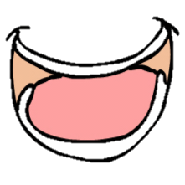

Tích tắc, tích tắc
12
11
1
10
2
9
3
8
4
7
5
6
MNT

Slide 4

3 giờ 45 phút
12
11
1
4 giờ
45 phút
10
2
5 giờ 45 phút
9
3
8
4
7
5
Great!
6

Slide 5

1 giờ
30 phút
3 giờ 30 phút
12
11
1
10
2
2 giờ 30 phút
9
3
8
4
7
5
Great!
6

Slide 6

12 giờ kém 20 phút
11 giờ kém 20 phút
12
11
1
10
2
13 giờ kém 20 phút
9
3
8
4
7
5
6
Great!

Slide 7

Đố các bạn phát hiện ra điều kì lạ ở đồng hồ?
12
11
1
10
2
9
3
8
4
7
5
6

Slide 8

Măng Non
MNT

Slide 9
YÊU CẦU CẦN ĐẠT
- Nhận biết được đơn vị đo góc: độ (°), thước đo góc và cách đo góc.
- Sử dụng được thước đo góc để đo các góc: 60°, 90°, 120°, 180°.

Slide 10
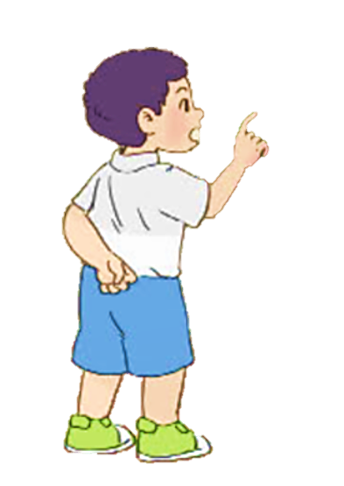
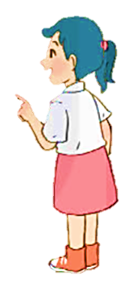

Tớ thấy góc đỉnh O; cạnh OA, OB bé hơn góc đỉnh P; cạnh PM, PN,
Tớ thấy hai góc này bằng nhau.
M
A
O
B
P
N
Phải dùng thước đo góc để đo mỗi góc bằng bao nhiêu độ rồi so sánh thì mới biết được!
Măng Non
MNT

Slide 11
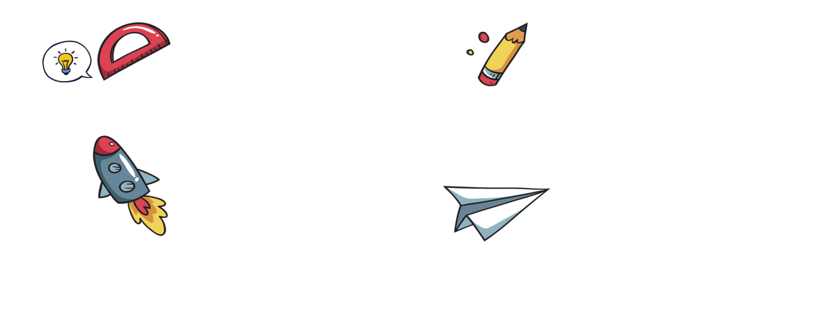





Slide 12
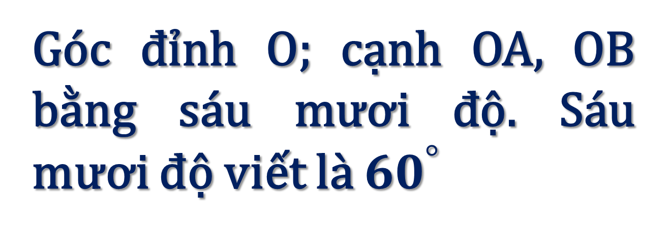
Góc đỉnh O; cạnh OA, OB bằng sáu mươi độ. Sáu mươi độ viết là ${60}^{°}$

Slide 13
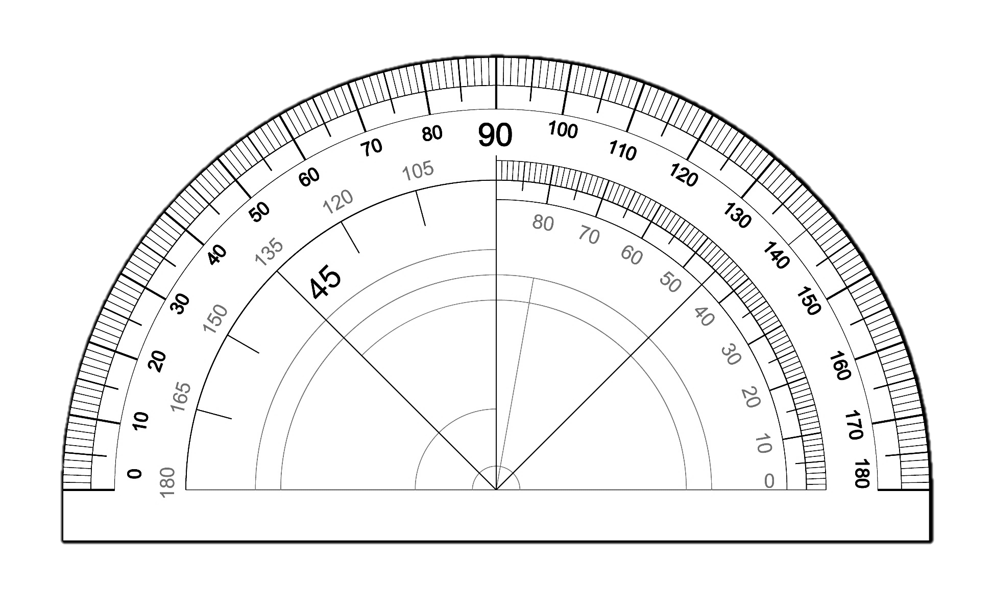
b) Cách đo góc bằng thước đo góc
Thước đo góc
Măng Non
MNT

Slide 14

b) Cách đo góc bằng thước đo góc
Đo góc đỉnh O; cạnh OA, OB:
Đặt thước đo góc sao cho tâm của thước trùng với đỉnh O của góc; cạnh OB nằm trên đường kính của nửa hình tròn của thước.
o
60
A
Cạnh OA đi qua một vạch trên nửa đường tròn của thước, chẳng hạn vạch ghi số 60, ta được số đo góc đỉnh O; cạnh OA, OB bằng 60
O
B
o
Măng Non
MNT

Slide 15
LUYỆN
TẬP

Slide 16
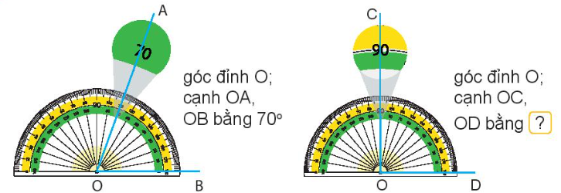
Bài 1: Quan sát thước đo góc rồi nêu số đo của mỗi góc (theo mẫu)
Măng Non
MNT

Slide 17




80º
90º
100º
110º
Măng Non
MNT

Slide 18

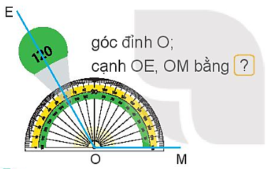
90º
100º
110º
120º
Măng Non
MNT

Slide 19

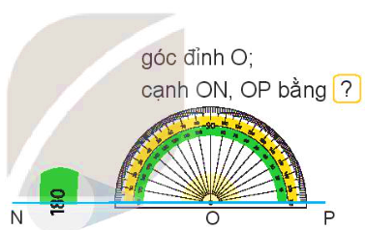

180º
100º
110º
120º
Măng Non
MNT

Slide 20
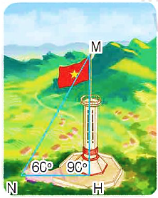
Bài 2: Quan sát tranh rồi nêu số đo các góc sau:
Góc đỉnh N; cạnh NM, NH bằng ......
o
60
Góc đỉnh H; cạnh HM, HN bằng ......
o
90

Slide 21
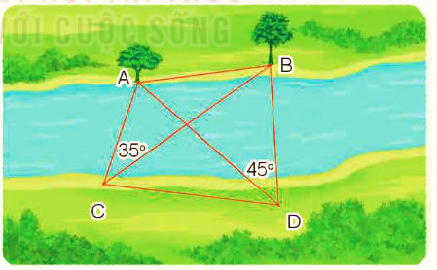
Bài 2: Quan sát tranh rồi nêu số đo các góc sau:
Góc đỉnh C; cạnh CA, CB bằng ......
o
35
Góc đỉnh D; cạnh DA, DB bằng ......
o
45

Slide 22
CỦNG CỐ
Măng Non
MNT

Slide 23
Hãy quan sát xung quanh các em, những đồ vật nào có thể tạo thành góc?

Slide 24
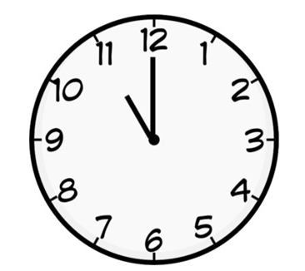
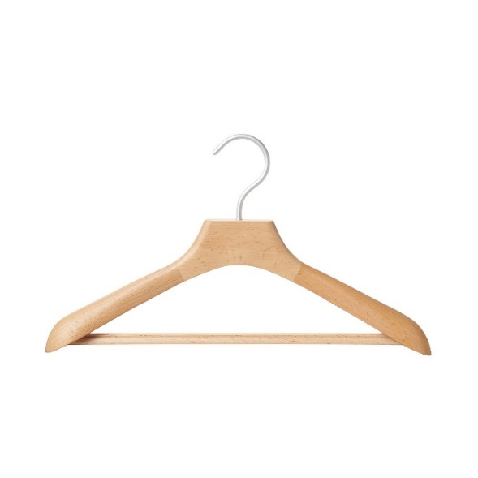
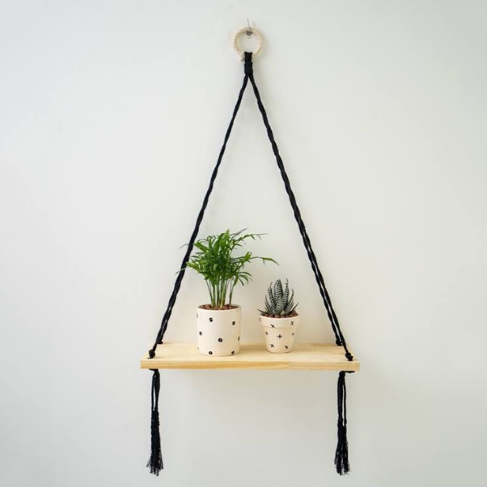
Măng Non
MNT

Slide 25
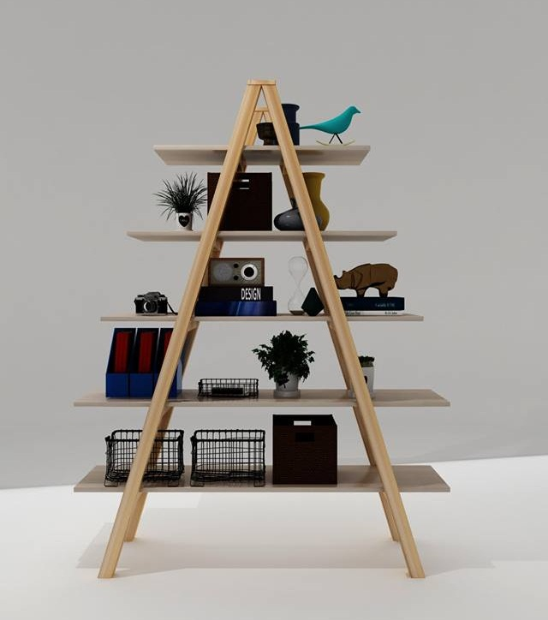

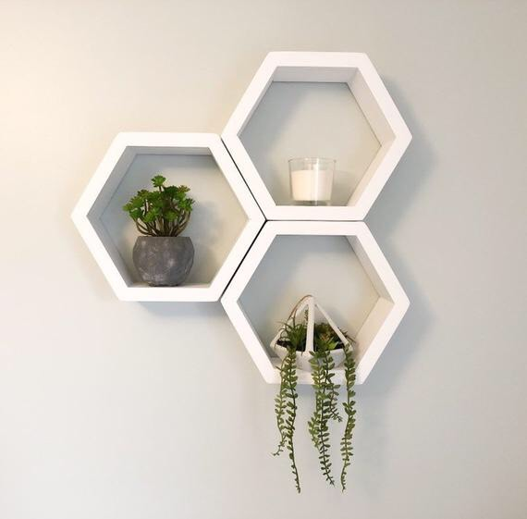

Slide 26
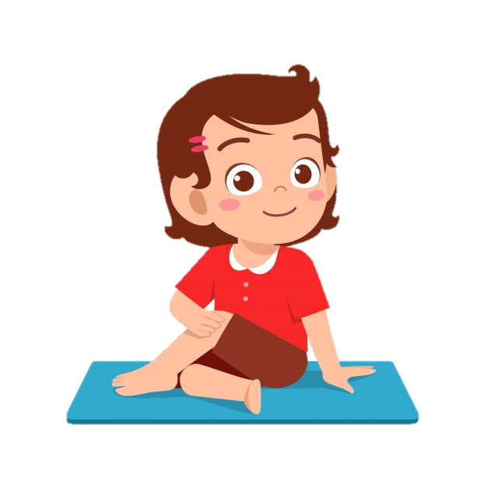


Hãy đứng lên và tạo góc bằng tay, chân, thân mình của các em nhé!

Slide 27


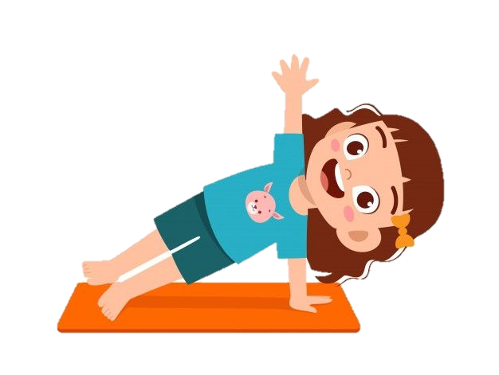
Măng Non
Măng Non
MNT
MNT

Slide 28

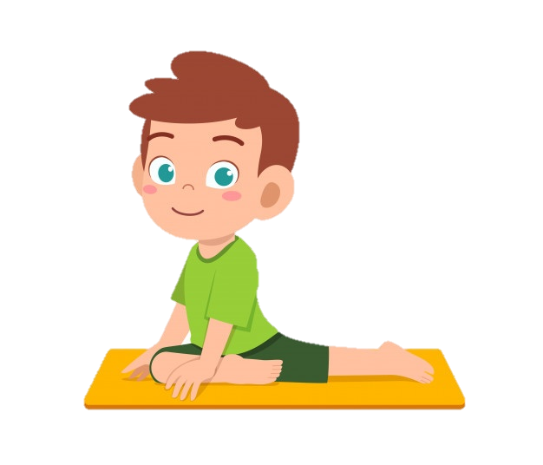
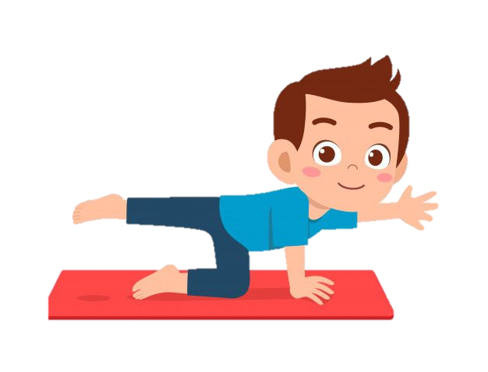
Măng Non
MNT

Slide 29
YÊU CẦU CẦN ĐẠT
- Nhận biết được đơn vị đo góc: độ (°), thước đo góc và cách đo góc.
- Sử dụng được thước đo góc để đo các góc: 60°, 90°, 120°, 180°.

Slide 30

DẶN DÒ

Slide 31


Măng Non
MNT

